Slide 1
«Реальные причины аварии на Чернобыльской атомной электростанции»
Муниципальное бюджетное общеобразовательное учреждение
«Центр образования г.Певек». Выполнил ученик 11 класса «А»
косматенко м.е.

Slide 2
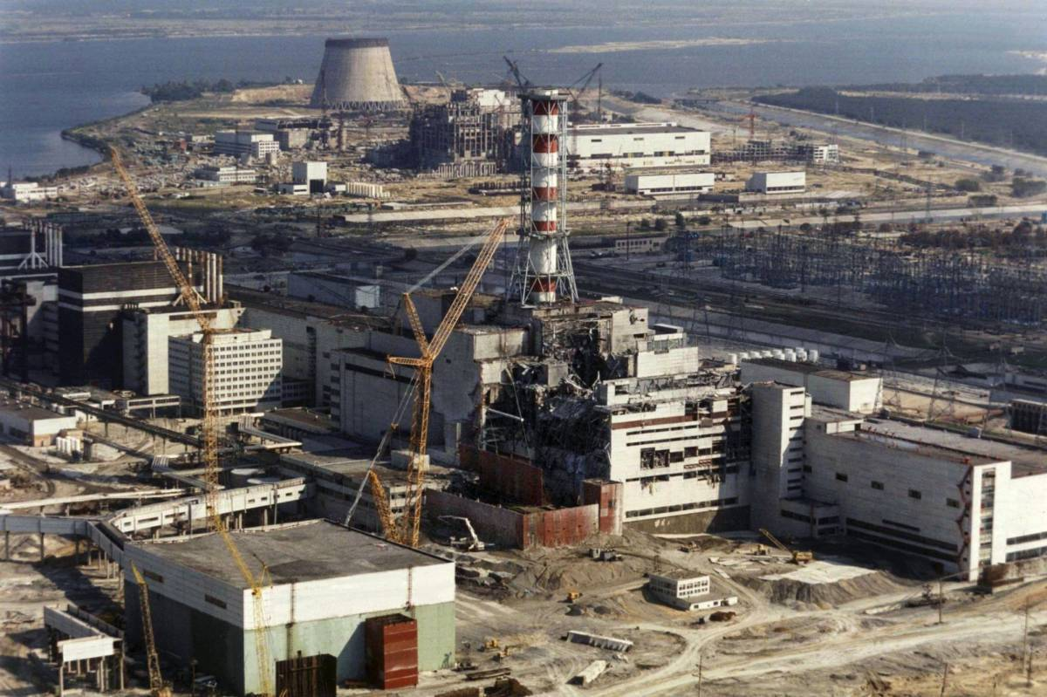
ВВЕДЕНИЕ
Авария, а точнее катастрофа на Чернобыльской атомной электростанции произошла ночью 26 апреля 1986 года и стала самой ужасной и масштабной за всю историю атомной энергетики, так как разрушение носило взрывной характер, активная зона реактора была полностью разрушена, а в окружающую среду выброшено большое количество радиоактивных веществ. Также по предполагаемому количеству погибших и пострадавших от её последствий людей, и по экономическому ущербу.
Актуальность работы: причины аварии долгое время не могли установить лучшие советские учёные, а после выявления их засекретили, чтобы ещё сильнее не портить имидж СССР. Сейчас уже известны реальные факторы, из-за которых случилась катастрофа, но среди большей части людей, а также во многих статьях в интернете до сих пор ходят ошибочные мнения о том, что же там произошло.
Цель: подробно разобраться в данной теме и объяснить настоящие причины аварии.
Задачи исследования:
-изучить технические особенности атомных электростанций тех времён.
-Рассмотреть статьи в интернете и интервью инженеров-атомщиков, работавших в ту смену, проанализировать все версии и сделать вывод.
Объект исследования: Чернобыльская АЭС.

Slide 3
Кратко о работе АЭС и особенностях, нюансах и недостатках реактора типа РБМК (Реактор большой мощности канальный)

Slide 4
Реактор за день до аварии.
Как сказано ранее, авария произошла ночью 26 апреля, и произошла она во время проведения испытания на безопасность. Но сначала всё должно было произойти иначе. 25 апреля днём на 4 блоке станции был запланирован тест на безопасность, мощность реактора снизили до 50% для проведения и готовились понижать дальше. Но был конец месяца, и Киевские энергосети запретили снижать мощность. Тогда и было принято решение перенести эксперимент в ночь. Получается, реактор несколько часов простоял на половине мощности, и в нём накопился ксенон.

Slide 5
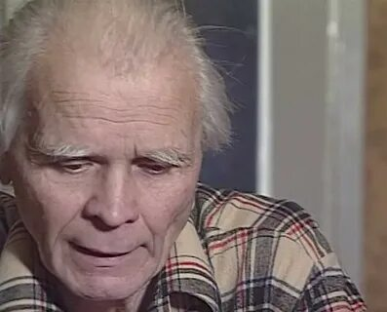
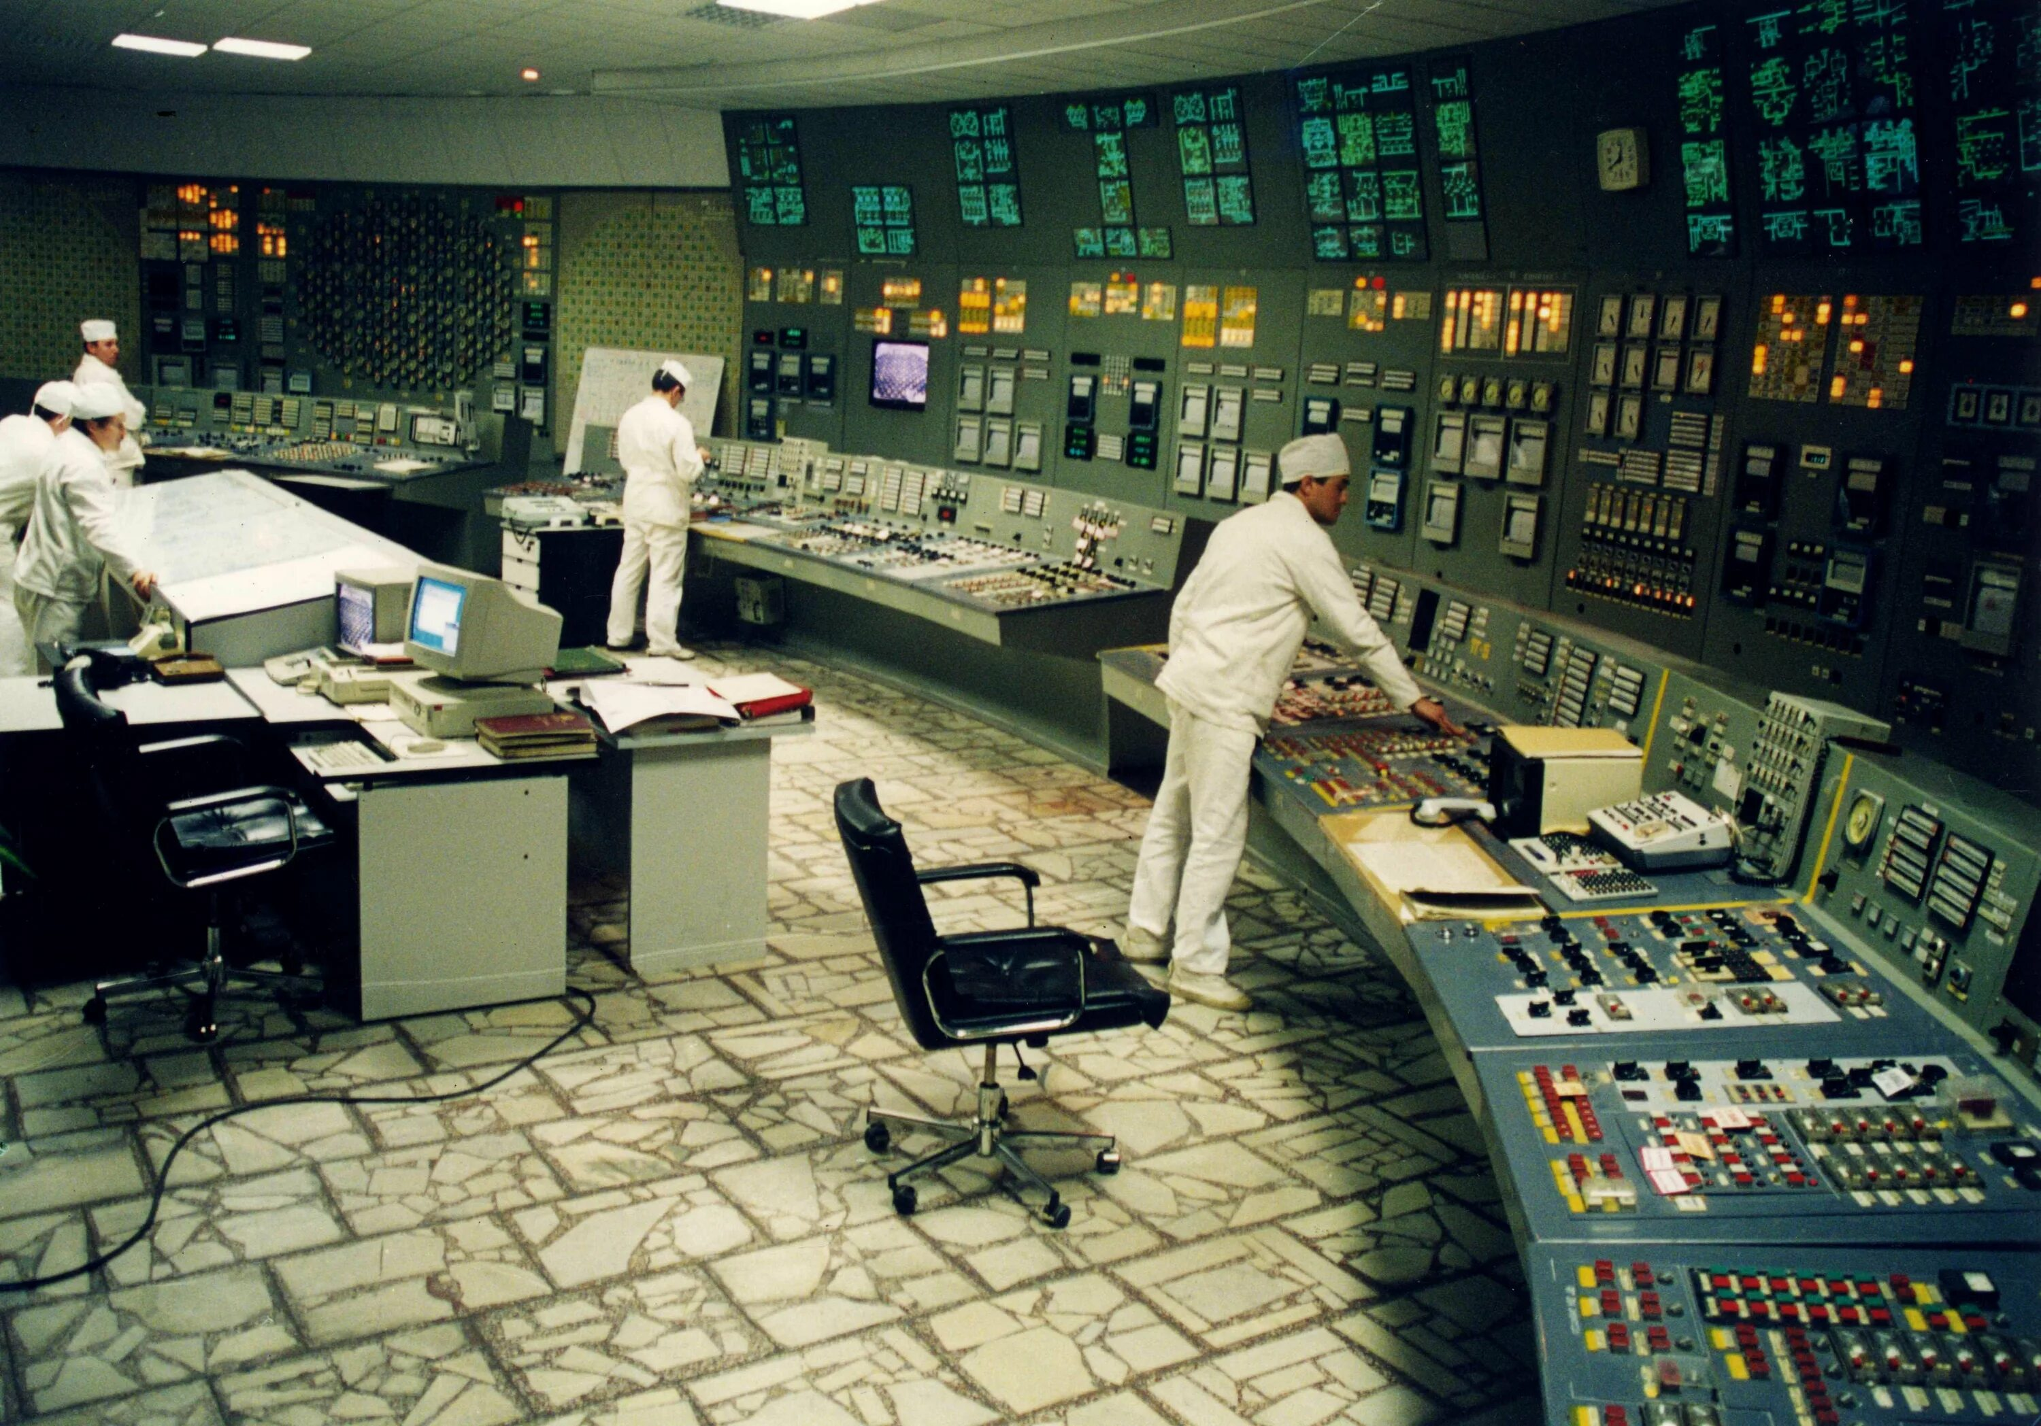
Хронология проведения испытания, во время которого произошёл взрыв.
Анатолий дятлов «блочный щит управления»

Slide 6
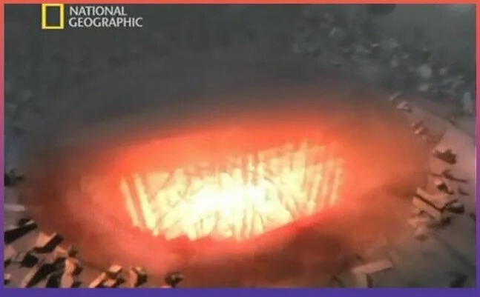
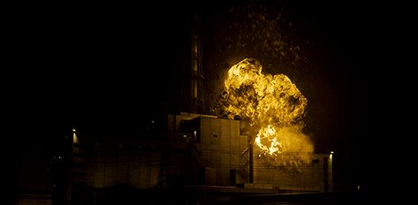
Что происходило внутри реактора во время испытания.

Slide 7
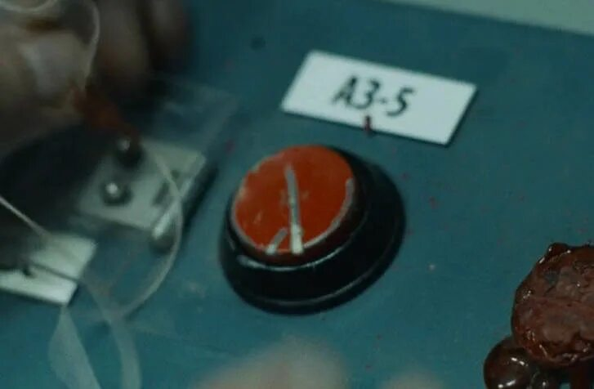
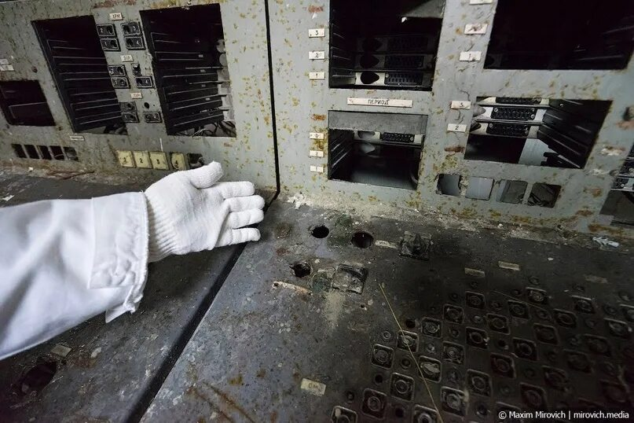
«АЗ5» сработала, как детонатор.
Та самая кнопка «аз5» демонтированная кнопка
«аз5» после аварии

Slide 8
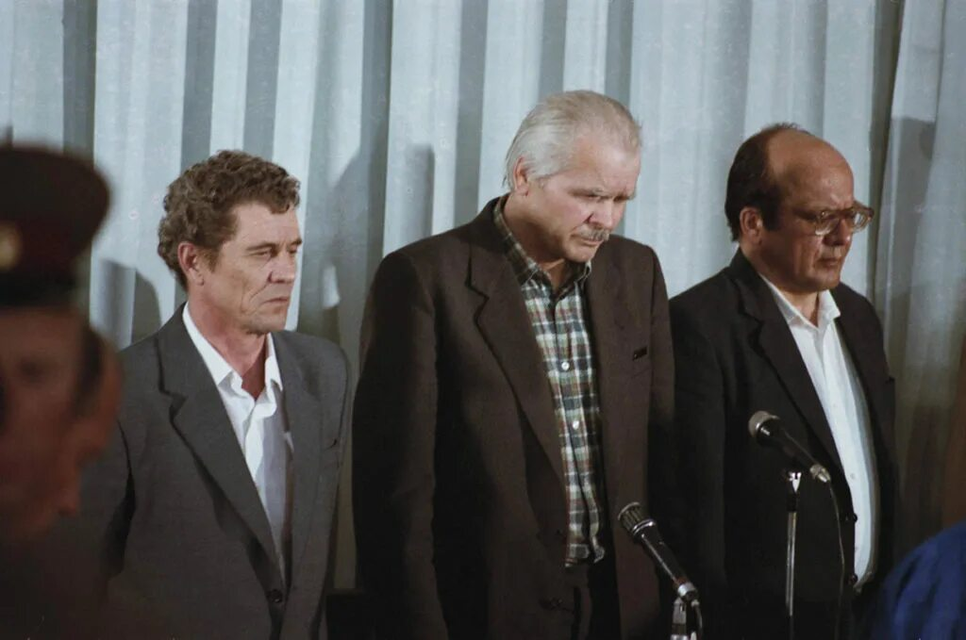
Кто виноват?
Суд по делу об аварии на Чернобыльской Аэс. (7 июля 1987 года)

Slide 9
Заключение.
В заключение хочу сказать, что эта катастрофа действительно ужасна, ведь из-за неё погибло огромное количество людей, а во время ликвидации последствий от радиации пострадали тысячи ликвидаторов. Но эта авария послужила уроком, и в скорое время все реакторы типа РБМК были модернизированы, а позже и вовсе сняты с производства. Также на АЭС стали по-другому относиться к дисциплине.
Я надеюсь, что я понятно объяснил причины аварии на Чернобыльской атомной электростанции, и что там произошло в целом.

Slide 10
Ссылки на интернет ресурсы
1. https://lenta.ru/articles/2017/11/24/chernobyl/
2. https://yandex.ru/video/preview/2104995095072349153

Slide 11
Спасибо за внимание!

